Slide 1
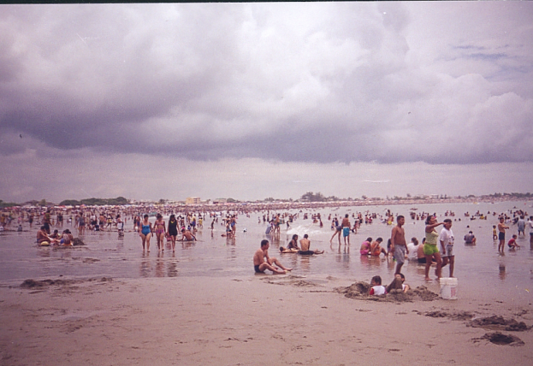
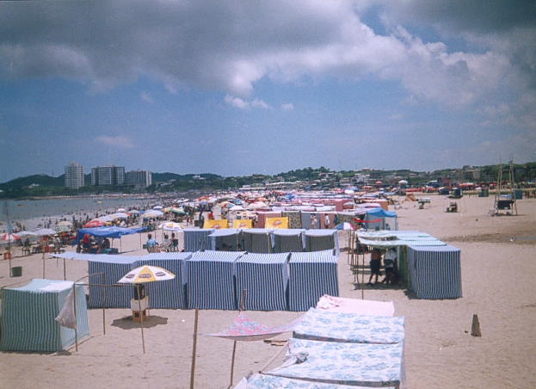
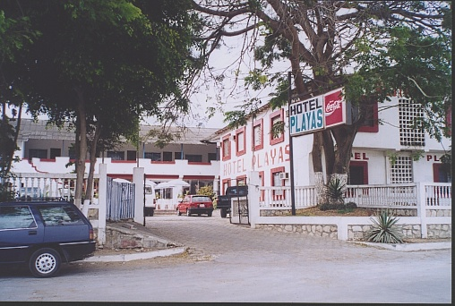
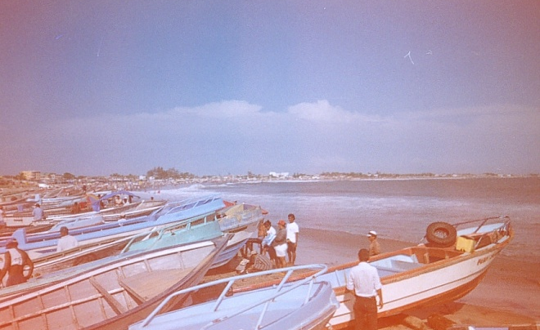
DIAGNOSTICO DE LA REALIDAD TURÍSTICA DEL CANTÓN GENERAL VILLAMIL-PLAYAS
Investigadores:
Sandra García P.
María Rosa Andrade E.
Director de Tesis:
Eco. Jaime Freire P.

Slide 2
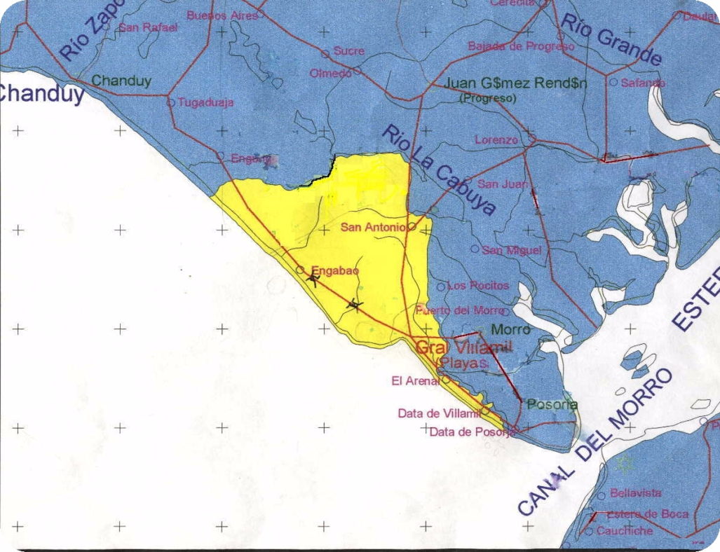
DIAGNÓSTICO TURÍSTICO
¿ Cuál es la realidad turística?
Análisis Situacional
Ambiente Interno
Revisión de Políticas
Inventario de los elementos
Perfil del Turista
Identificación de Agentes Sociales
Fortalezas y debilidades

Slide 3
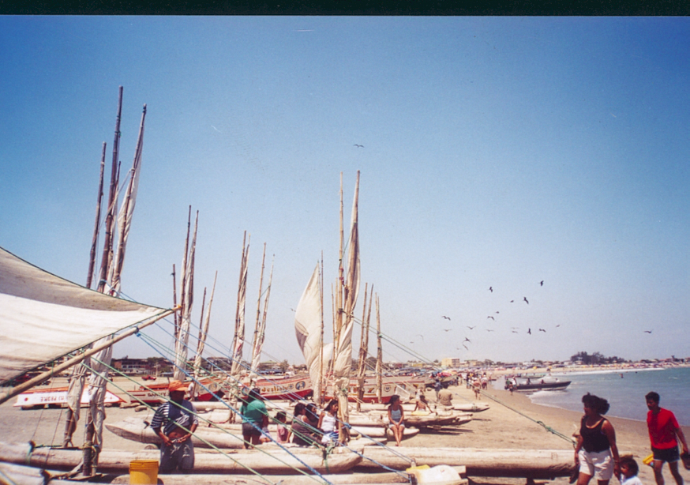
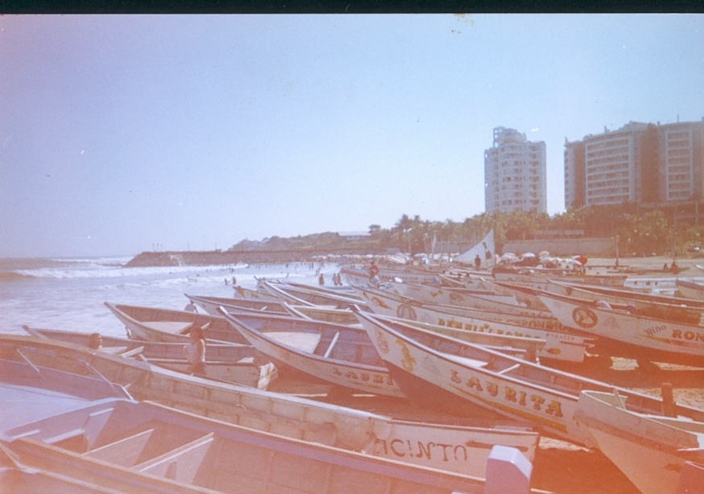
DIAGNÓSTICO TURÍSTICO
JUSTIFICATIVOS
Localizado a 97 Km. de
Guayaquil.
Segundo mejor clima del mundo
Posee 14 Km. de playa
Oferta importante de sitios de
alojamiento y alimentación

Slide 4
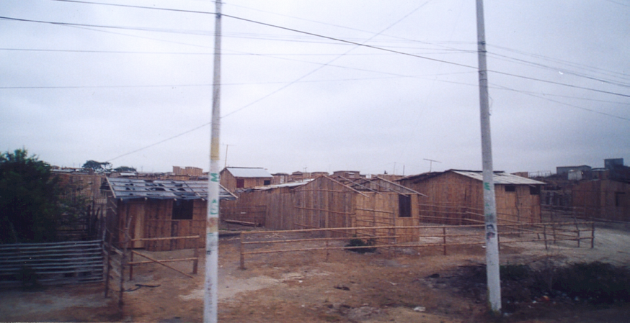
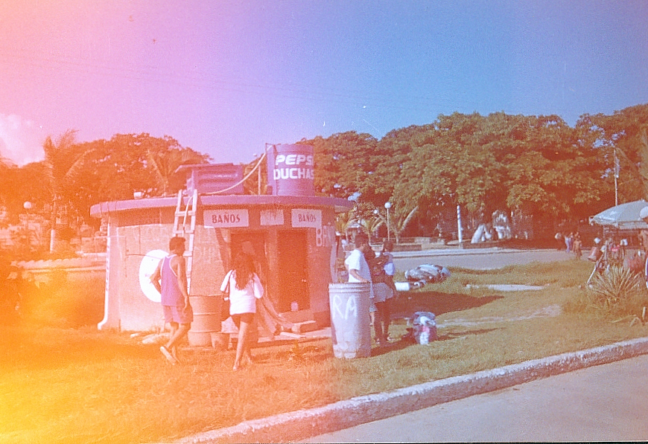
DIAGNÓSTICO TURÍSTICO
Desarrollo turístico desordenado del
cantón.
Pauta para involucrar al cantón en un
proceso de planificación turística .
Participación de los agentes sociales
que se identificasen.

Slide 5
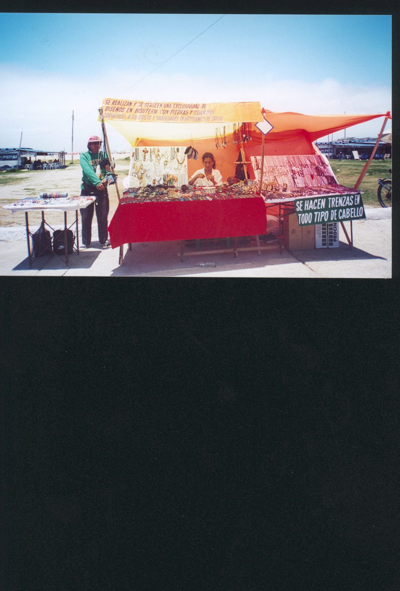
Diagnóstico de la realidad Turística-Playas
METODOLOGÍA UTILIZADA (Enfoque del Marco Lógico)
ANÁLISIS DE PARTICIPACIÓN
Identificación de Grupos
Beneficiarios directos
Beneficiarios indirectos
Grupos neutrales
Impactos del turismo sobre cada grupo
Recurso humano que emplea el sector

Slide 6

Diagnóstico de la realidad Turística-Playas
METODOLOGÍA UTILIZADA (Enfoque del Marco Lógico)
ANÁLISIS DE PROBLEMAS Situaciones negativas identificadas
Estrangulamientos que se oponen al desarrollo turístico
Componentes analizados
Recursos Turísticos
Planta Turística
Grupos identificados
Políticas

Slide 7
Diagnóstico de la realidad Turística-Playas
METODOLOGÍA UTILIZADA (Enfoque del Marco Lógico)
ANÁLISIS DE ALTERNATIVAS Estrategias de desarrollo
Propuesta de alternativas para potencial izar las fortalezas y aprovechar las oportunidades del sector
Propuesta de soluciones para problemas identificados

Slide 8
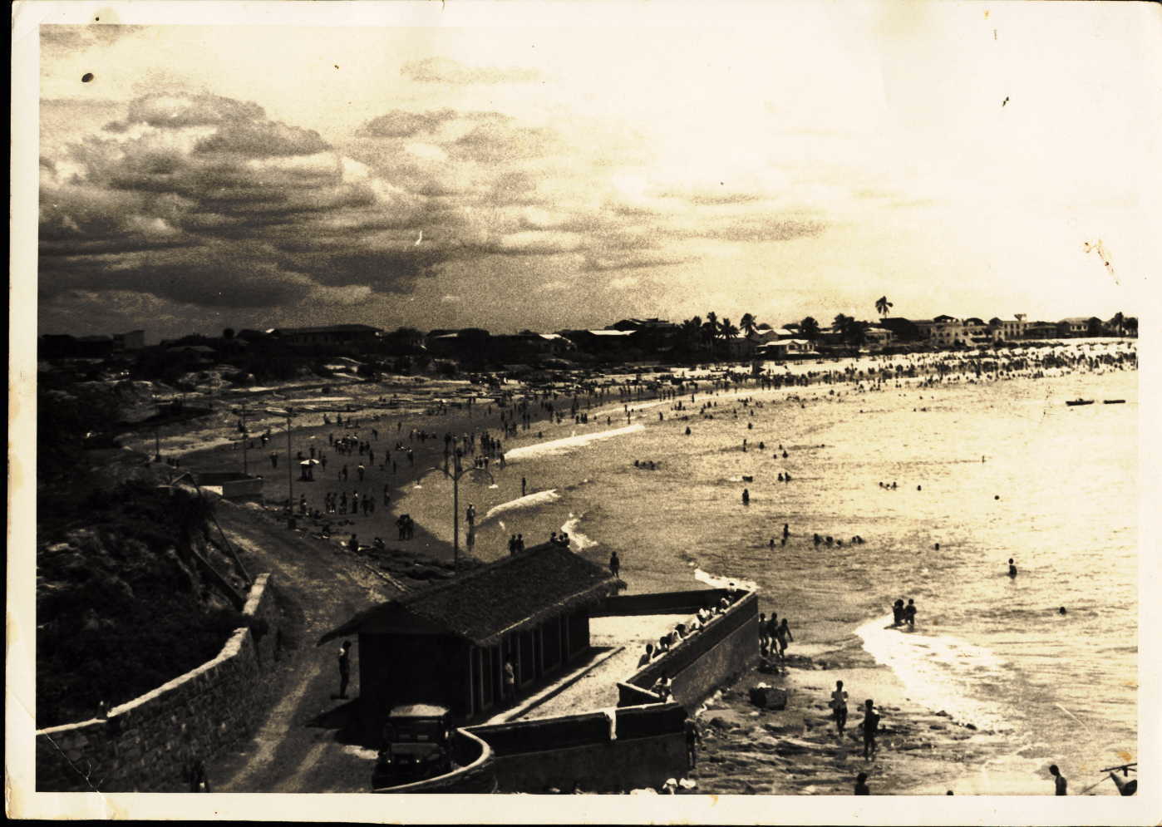
Características Generales del cantón Playas
Evolución del cantón y antecedentes históricos
En época colonial fue un puerto de pescadores asentado en
antiguas poblaciones indígenas como los Lindaos y Chopoyas
En 1901 era considerado por muchos guayaquileños un lugar
idóneo para ser un balneario.
Parroquialización: 9 de Marzo de 1910
Cantonización: 15 de agosto de 1989
Recintos del cantón: Engabao, Data de Villamil, San Antonio
El Arenal (forman la parte del área rural).
Cabecera cantonal: General Villamil (área urbana del cantón).
PLAYAS

Slide 9
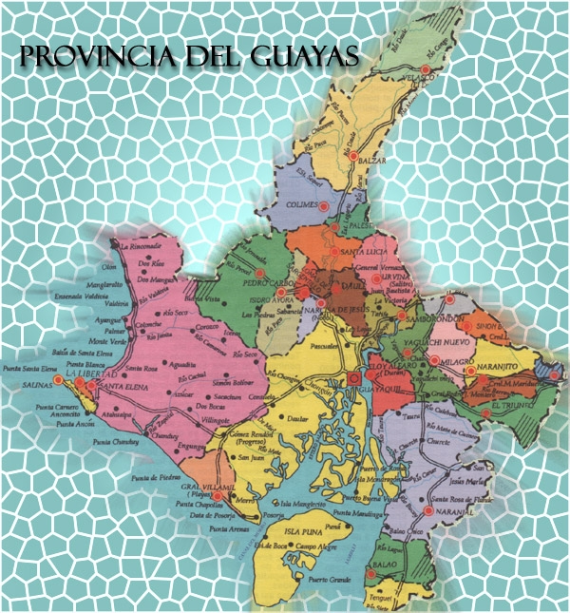
Características Generales del cantón Playas
Ubicación
Playas está localizada en la región litoral o costa de Ecuador.
Es un cantón perteneciente a la Provincia del Guayas y se encuentra en el extremo sur de la Península de Santa Elena, en la parte oeste del Golfo de Guayaquil
Su superficie es de 279,9 kilómetros.

Slide 10
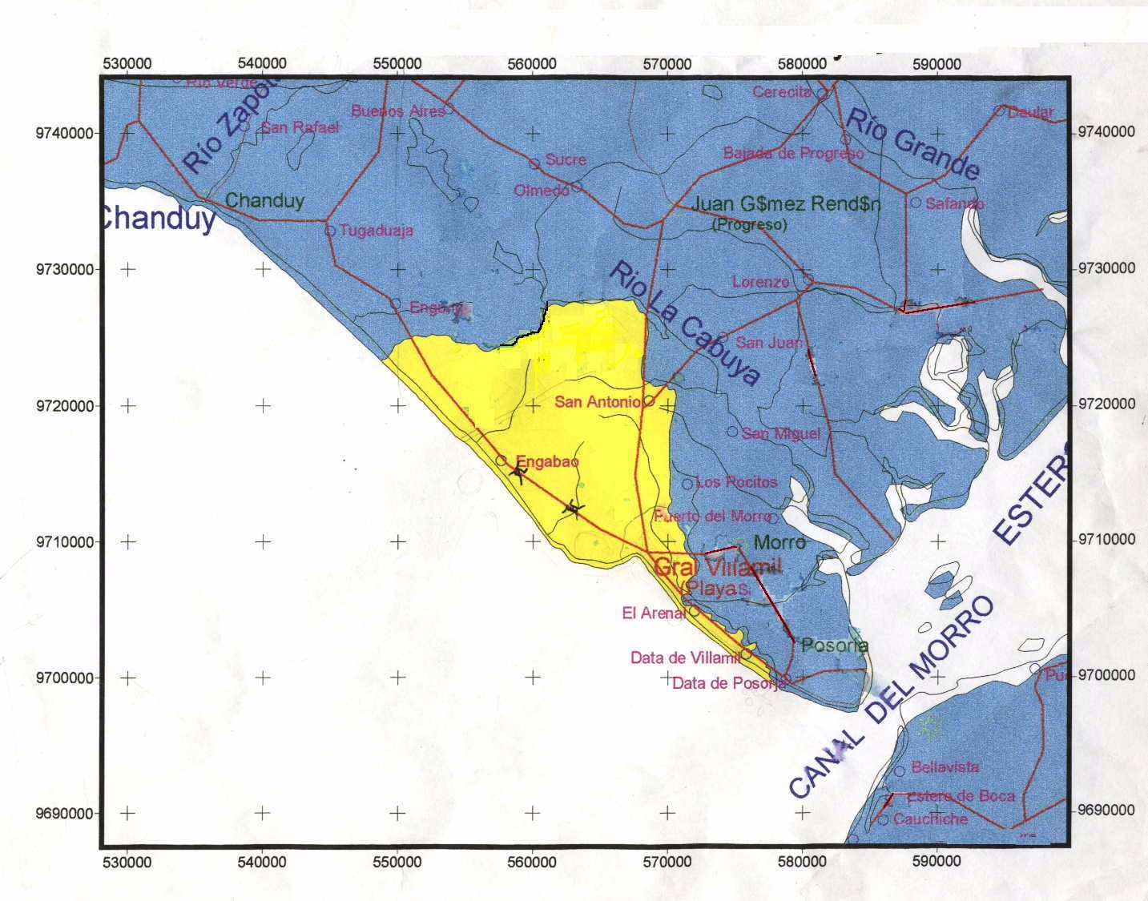
Características Generales del cantón Playas
Límites
Norte: Localidades de
Engunga y Gómez
Rendón
Sur: Recinto Posorja ( cantón
Guayaquil)
Este: Localidades de San Juan,
San Miguel y El Morro
Oeste: Océano Pacífico.

Slide 11
Características Generales del cantón Playas
Descripción Natural del Entorno
Clima : seco
Temperatura: 23º a 25º C
Precipitación: 500 mm de lluvia anual
Hidrología: Río Arena ( sin caudal permanente),
Estero Acumbe, Estero Algarrobo, Estero
Guayaquil, Estero El Dorado, Estero 25 de
Julio, Estero de Data y Estero Brisas.
Heliofanía: 906 horas anual de intensidad de sol
Evaporación: 1414,32 mm anual.
Morfología: Costa rectilínea abierta, expuesta al viento y a las olas.
Flora: Algarrobo, Cullulle, Mullullo, Aromo, Cascol, Mango, Ciruela,
Junquillo, Guachapelí blanco, Ceibo, Balsa.
Fauna: Gaviotas, Garzas, Pelícanos, Albatros, Palomas tierreras,

Slide 12
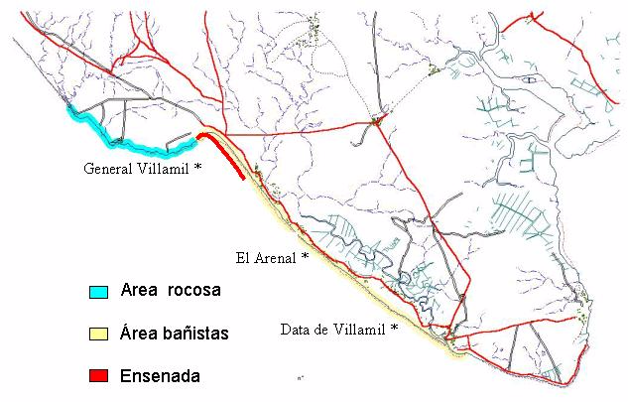
Características Generales del cantón Playas
Descripción Natural del Entorno
Morfología

Slide 13
Características Generales del cantón Playas
Información Socio-económica
Población :
88.6%
11.4%
Área Urbana
Área Rural
POBLACIÓN ECONOMICAMENTE ACTIVA

Slide 14
Características Generales del cantón Playas
Información Socio-económica
Población Económicamente Activa (PEA): 7.507 personas (100%)
Interviene en la producción de bienes y servicios y se clasifica en dos categorías:
47,80%
52,20%
Ocupados
Desocupados

Slide 15
Características Generales del cantón Playas
Información Socio-económica
ACTIVIDADES ECONÓMICAS
789 pescadores artesanales
509 larveros
Pesca
1298 personas dedicadas a la actividad
INFORMACIÓN PORCENTUAL
Corresponde el 17.3% de la PEA
DISTRIBUCIÓN POR LOCALIDAD:
Pescadores
Larveros

Slide 16
Características Generales del cantón Playas
Información Socio-económica
Actividad pesquera artesanal en el cantón Playas

Slide 17
Características Generales del cantón Playas
Información Socio-económica
Infraestructura social
PLAYAS
46,10% de su población presenta algún tipo de necesidades básicas insatisfechas
Educación
→Actualmente la cabecera cantonal cuenta con:
-Centros de Instrucción secundaria, con especialidades de Comercio, Humanidades Modernas, Mecánica Automotriz e informática ( 3 colegios son fiscales - 6 particulares)
-En lo referente a establecimientos de educación primaria existen 27 centros (10 escuelas son fiscales, 14 particulares y 3 municipales.)
→ Los graduados de los colegios salen a otros cantones para realizar estudios Universitarios (Espol de Guayaquil,Santa Elena, Libertad o pueden estudiar dependiendo de la carrera en la extensión de la UPSE.
→El porcentaje de analfabetos en Playas es de: 6.50%
ÍNDICE DE DESARROLLO EDUCATIVO
52.28
• Promedio de años de escolaridad de la población adulta (%)
5.90
• Analfabetismo de hombres de 15 años y más años (%)
6.50
• Analfabetismo de mujeres de 15 años y más años (%)
11.20
• Tipología del desarrollo en educación: Expansión de institución media

Slide 18

Características Generales del cantón Playas
Información Socio-económica
Salud
→Actualmente la cabecera cantonal cuenta con:
-Un hospital y varios centros de salud y de atención inmediata, también la Cruz Roja de Playas .
→La tasa de mortalidad infantil es del 57.13%,
→En el área urbana, el índice de hogares con saneamiento básico es del 53.3%;
→ En el área rural este índice representa el 34.40% e incluye los hogares con servicios higiénicos y letrinas,
→La variable capta la cobertura de los requisitos sanitarios mínimos para la disposición de desechos.

Slide 19
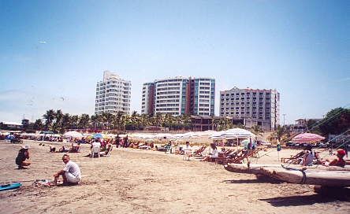
Características Turísticas del cantón Playas
Ciclo de vida turística del cantón
Etapa
Características
Exploración
Años 30
Reducido número de visitantes son motivados por atracciones culturales
o naturales, los primeros visitantes llegaban en barco.
Involucramiento
Años 40 - 60
Creación de los primeros lugares de alojamiento: Hotel Humboldt con su
casino y el rompeolas en 1948; Hotel Turismo, y Cabaña Ruth.
Construcción de la carretera Guayaquil-Playas en 1948
Creación de la Academia Militar Juan Gómez Rendón en 1952, con
docentes extranjeros.
Construcción de la ciudadela Victoria a principios de los años 50, para los profesores extranjeros de la Academia Juan Gómez Rendón.
Desarrollo
Años 70-90
Construcción de los baños y comedores de CETUR en 1979.
Se construyen las residenciales Meyer (Catan), Miraglia, Delfín, Costa Verde,
Playas
• Se creó el Club Playas (para funcionarios del Banco La Previsora),
posteriormente se llamó Hotel Playas
• Se construyen los hoteles-hosterías-hostales: Rey David, Tucano,
Los Patios, El Pinar, Las Redes, El Oro Azul, Gaviota.
En 1985 se construyó el Condominio Las Balsillas.
• Cantonización de Playas en 1989
Se construyen los hoteles-hosterías: Carabelas de Colón, Casa Blanca, entre otros.
Actual
2000 ....
• Persiste un incremento en la oferta de alojamiento, alimentación y recreación.
• Se ha identificado un mercado de masas ( temporada Enero-Abril).
• Se enfrentan problemas provocados por la marcada estacionalidad existente.

Slide 20
Características Turísticas del cantón Playas
MÉTODO PARA JERARQUIZAR LOS ATRACTIVOS TURÍSTICOS

Slide 22
2. Aplicación del Marco conceptual al cantón
ANÁLISIS INTERNO
Revisión de la política turística.
2. Identificación de los Agentes Sociales que intervienen en turismo
3. Inventario de la mezcla de elementos existentes en el destino y sus componentes.
4. Descripción del perfil del turista.
5. Identificación de las principales fortalezas, debilidades el destino..
ANÁLISIS EXTERNO
Identificación de condiciones favorables y desfavorables del entorno para Playas
Identificación de Oportunidades y amenazas

Slide 23
2. Aplicación del Marco conceptual al cantón
Revisión de la Política Turística
El turismo ha sido declarado como actividad prioritaria para el desarrollo socioeconómico del Ecuador.
Las actividades y servicios turísticos están regulados por la Sub-Secretaría de Turismo.
La Ley especial de desarrollo turístico que fomenta las inversiones turísticas a través de los beneficios generales y especiales.
* Exoneración total de los impuestos que gravan los actos constitutivos de las empresas
Beneficios
Generales
*Deducción del ingreso gravable con impuesto a la renta el valor de los aportes para integración y pago de capital social; el de sus incrementos; el de inversiones y reinversiones comprobadas.
*Acceso preferencial a crédito en toda institución pública o privada cpn líneas para turismo.
*Exoneración del pago de impuesto a la renta por 10 y 5 años.
Beneficios
Especiales
*Devolución de la totalidad de los derechos arancelarios en la importación de naves aéreas, acuáticas, vehículos y automotores para el transporte de turistas nacionales y extranjeros por 10 y 5 años.

Slide 24
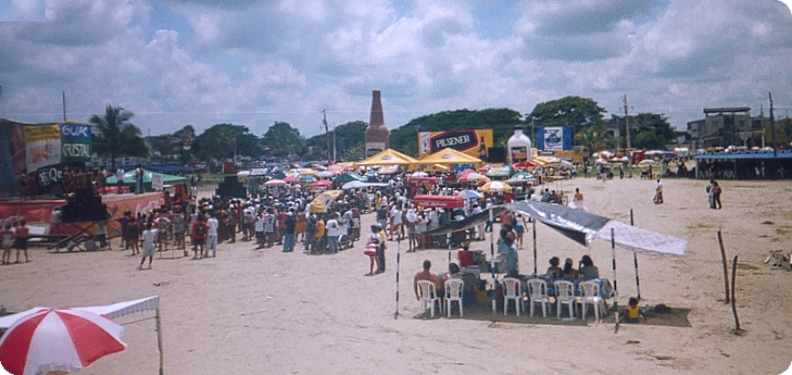
2. Aplicación del Marco conceptual al cantón
AGENTES SOCIALES EN PLAYAS

Slide 25
2. Aplicación del Marco conceptual al cantón
AGENTES SOCIALES EN PLAYAS

Slide 26
Inventario de elementos existentes
2. Aplicación del Marco conceptual al cantón
Elementos | Componentes
Atractivos turísticos | Sitios naturales Folklore Realizaciones técnicas Acontecimientos programados
Planta Turística d32 | Alojamiento Alimentación Esparcimiento Otros
Infraestructura Diap16 | Comunicaciones Hospitales y centros médicos Sistemas y recursos de energía Sistemas de seguridad Transporte
Recursos de Hospitalidad D22 | Programas de entrenamiento Centros de información turística

Slide 27
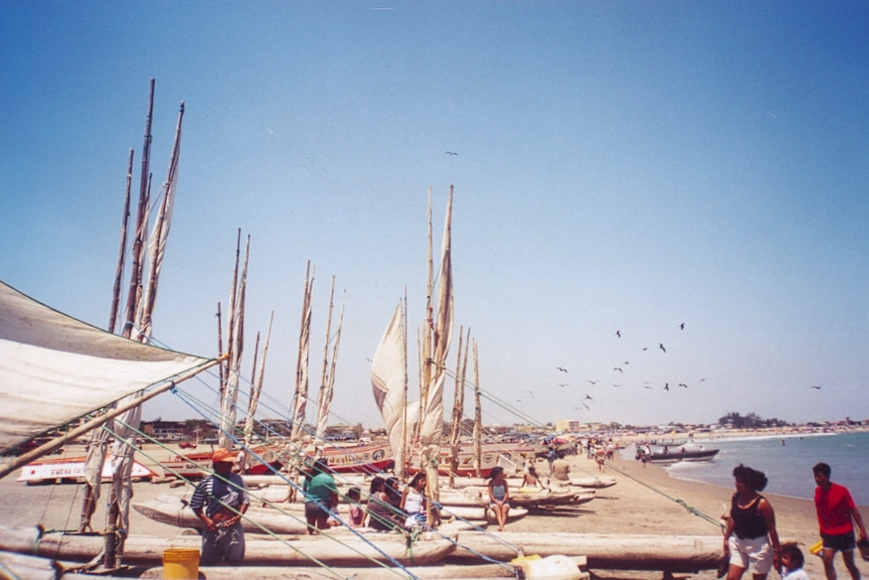
2. Aplicación del Marco conceptual al cantón
LISTA DE INVENTARIO DE ATRACTIVOS TURÍSTICOS

Slide 28
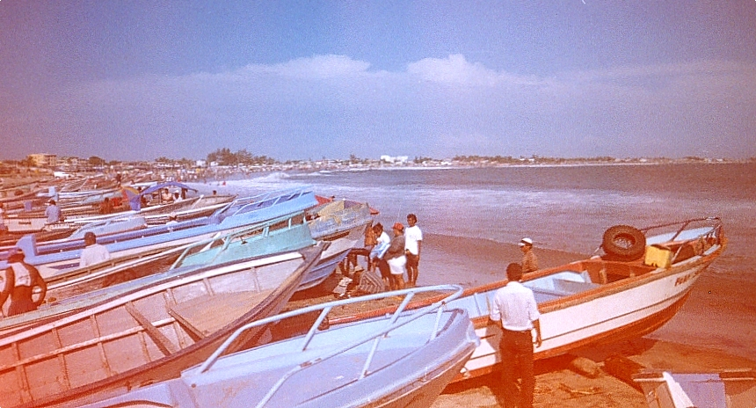
FICHA DE INVENTARIO DE ATRACTIVOS TURÍSTICOS
2. Aplicación del Marco conceptual al cantón
ESPOL- LICTUR FICHA PARA EL INVENTARIO DE ATRACTIVOS TURÍSTICOS CATEGORÍA- SITIOS NATURALES
Nombre | Tipo | Sub-Tipo | Jerarquía
General Villamil | Costas | Playa | III

Slide 29
Distribución de los atractivos turísticos por categorías
2. Aplicación del Marco conceptual al cantón
INVENTARIO DE LOS ATRACTIVOS TURÍSTICOS

Slide 30
2. Aplicación del Marco conceptual al cantón
INVENTARIO DE LOS ATRACTIVOS TURÍSTICOSd26
Distribución de los atractivos turísticos por jerarquías

Slide 31
2. Aplicación del Marco conceptual al cantón
INVENTARIO DE LA PLANTA TURÍSTICA
PLANTA DE ALOJAMIENTO
DISTRIBUCIÓN POR CATEGORÍAS
Notes:
DIAPOSITIVAS DE LA 11 A LA 22

Slide 32
2. Aplicación del Marco conceptual al cantón
INVENTARIO DE LA PLANTA TURÍSTICA
PLANTA DE ALOJAMIENTO
PLAZAS OFERTADAS POR CATEGORÍAS

Slide 33
2. Aplicación del Marco conceptual al cantón
INVENTARIO DE LA PLANTA TURÍSTICA

Slide 34
2. Aplicación del Marco conceptual al cantón
INVENTARIO DE LA PLANTA TURÍSTICA
PLANTA DE ALIMENTACIÓN
DISTRIBUCIÓN POR CATEGORÍAS
PLAZAS OFERTADAS POR CATEGORÍAS

Slide 35
2. Aplicación del Marco conceptual al cantón
INVENTARIO DE LA PLANTA TURÍSTICA

Slide 36
2. Aplicación del Marco conceptual al cantón
INVENTARIO DE LA PLANTA TURÍSTICA
PLANTA DE ESPARCIMIENTO
DISTRIBUCIÓN POR CATEGORÍAS
PLAZAS OFERTADAS POR CATEGORÍAS

Slide 37
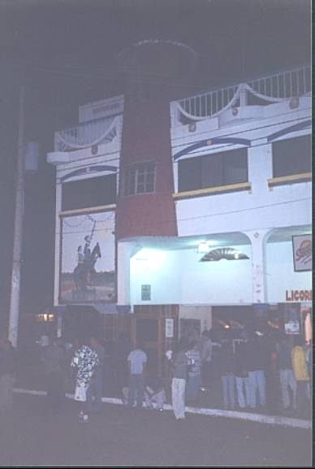
2. Aplicación del Marco conceptual al cantónI
INVENTARIO DE LA PLANTA TURÍSTICA

Slide 38
2. Aplicación del Marco conceptual al cantónI
INVENTARIO DE LA PLANTA TURÍSTICA
1.CATEGORÍA: COMUNICACIONES
1.2 INTERNET | Cyber Playas Cyber Universitario Cyber Patty Cyber Epson TOTAL | No. de computadores 4 3 4 4 15
1.3 TELEFÓNICAS | Cabinas Bellsouth Cabinas Porta | 4 cabinas en General Villamil 1 cabina en General Villamil
2.CATEGORÍA: TRANSPORTES
Prestador del servicio | Ruta:
HOSTAL MARBELLA | Guayaquil - Playas Playas – Guayaquil Alquiler de furgoneta para tours. Capacidad: 20 pasajeros Aire acondicionado

Slide 39
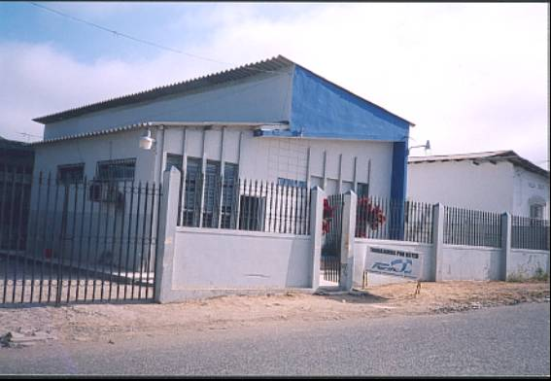
2. Aplicación del Marco conceptual al cantón
INVENTARIO DE LA INFRAESTRUCTURA
1.CATEGORÍA: COMUNICACIONES
TIPO | PRESTADOR DEL SERVICIO
1.1 ENCOMIENDAS | Transportes Villamil Transporte Posorja | Rutas Playas-Guayaquil Posorja-Playas-Guayaquil
1.3 TELEFÓNICAS | Pacifictel (Pública) | Cobertura de servicio 88.20% población

Slide 40
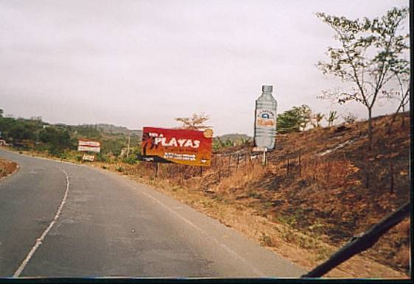
2. Aplicación del Marco conceptual al cantón
INVENTARIO DE LA INFRAESTRUCTURA
2. CATEGORÍA :TRANSPORTE ( Tipo Terrestre)
Carretera de uso turístico | Guayaquil – Playas | 97 Km.
Vías de acceso interno | Grl. Villamil – Engabao Grl. Villamil- San Antonio Grl. Villamil –Data Grl. Villamil – El Arenal | 12.50 Km. 14 Km. 7 Km. 13.73 Km.
Terminales de Transporte | *Hay un terminal ubicado en la Av. 15 Agosto y calle 9. (junto a la Iglesia) Cuenta con 8 butacas de espera y Servicios higiénicos en mal estado. | Capacidad del Terminal: 8 personas Características: Oficina de Terminal
Sistemas de parqueo | No cuenta con sistemas de parqueo. Para la temporada turística alta se establecen parqueos temporales | Capacidad del Sistema de parqueo temporal: 415 vehículos, ubicados en 7 parqueaderos

Slide 41
2. Aplicación del Marco conceptual al cantón
INVENTARIO DE LA INFRAESTRUCTURA
2. CATEGORÍA :TRANSPORTE ( Tipo Terrestre)
Empresas de Transporte Público | Transportes Villamil. Frecuencia: Diaria Horario: Desde las 4H00 hasta las 20H00. En temporada alta hasta las 21H00. Salidas cada 20 minutos Transporte Posorja Frecuencia: Diaria. Horario: Desde las 4H00 hasta las 19H30. Salidas cada 10 minutos. | Ruta:(Guayaquil –Grl Villamil) Unidades: 22 Capacidad: 42 pasajeros Ruta:(GYE –Grl Villamil-Posorja) Unidades: 45 Capacidad: 45 pasajeros

Slide 42
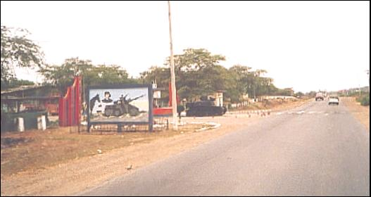
2. Aplicación del Marco conceptual al cantón
INVENTARIO DE LA INFRAESTRUCTURA
4. CATEGORÍA: SISTEMAS DE SEGURIDAD
Capitanía Del Puerto De Guayaquil | Temporada:Recorridos a lo largo de la playa de General Villamil, en feriados. (durante el día) Resto del año: control de comerciantes en la playa. Ningún tipo de vigilancia al turista. | Número de personas que intervienen: 15
Base Militar San Antonio | Temporada: Operativos para los feriados de carnaval y Semana Santa. Resto del año:Operativos de control para eventos programados | Número de personas que intervienen: 11
Policía Nacional | Temporada: Operativos para los feriados de carnaval y Semana Santa. Resto del año: Número reducido de operativos. | Número de personas que intervienen: 15

Slide 43
2. Aplicación del Marco conceptual al cantón
INVENTARIO DE LA INFRAESTRUCTURA
4. CATEGORÍA: SISTEMAS DE SEGURIDAD
Defensa Civil | Recorridos em la playa de General Villamil, durante el día, solo en feriados. Resto del año:Operativos de control para eventos programados. | Número de personas que intervienen: 4
Comisión de Tránsito del Guayas | Operativos de control en temporada: Resto del año:Operativos de control para eventos programados. | Número de personas que intervienen: 20
Boyas y salvavidas | Temporada:Acciones de la asociación de boyas y salvavidas, solo durante la temporada | Número de personas que intervienen: 13

Slide 44
2. Aplicación del Marco conceptual al cantón
INVENTARIO DE LA INFRAESTRUCTURA
5. SISTEMAS DE DRENAJE Y DISPOSICIÓN DE DESECHOS
Empresa prestadora del servicio
Empresa Cantonal de Agua Potable- Playas: ECAPAP (para sistemas de alcantarillado e infraestructura sanitaria)
M.I Municipio de Playas, para disposición de desechos sólidos
Cobertura:
Sistema de alcantarillado: 15% de la población de la cabecera cantonal. 0% de la población rural
Recolección de basura: El 70% de la población de la cabecera cantonal.
Mal atendida la población rural.
No tienen capacidad para operar en temporada alta
Notes:
EXPOSICIOND E LA 23 A LA 30

Slide 45
2. Aplicación del Marco conceptual al cantón
INVENTARIO DE LA INFRAESTRUCTURA
6. SISTEMAS Y RECURSOS DE AGUA
Empresa prestadora del servicio: Empresa Cantonal de Agua Potable- Playas: ECAPAP
Cobertura: 90% de la población urbana a través de tuberías y 10% a través de tanquero
Población rural a través de tanquero.
Notes:
EXPOSICIOND E LA 23 A LA 30

Slide 46

2. Aplicación del Marco conceptual al cantón
INVENTARIO DE RECURSOS DE HOSPITALIDAD
CATEGORÍA: PROGRAMAS DE ENTRENAMIENTO
Instituciones encargadas | Tipo de capacitación | Grupo al que se dirige
P.M.R.C ZEM- Playas, Posorja, Pto .El Morro | Seminarios sobre trato al turista Frecuencia: Por lo menos dos veces al año. Duración: 2-3 horas | Miembros de la Asociación de carpas y parasoles
Cámara de Turismo, capítulo General Villamil | Seminarios sobre manipuleo de alimentos y trato al turista. Frecuencia: Por lo menos dos veces al año. Duración: 2-3 horas | Miembros de la Asociación de Comedores de la playa.
Notes:
Verificar datos de la cámara de turismo llamar por teléfono a Roberto BuenDía para verificar datos acerca de la cpacitación turística.

Slide 47
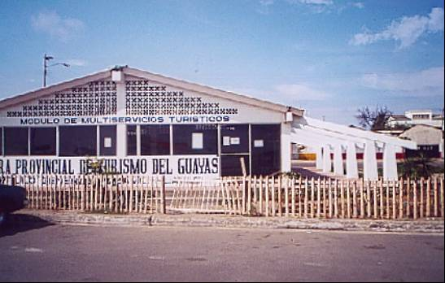
2. Aplicación del Marco conceptual al cantón
INVENTARIO DE RECURSOS DE HOSPITALIDAD

Slide 48
2. Aplicación del Marco conceptual al cantón
DESCRIPCIÓN DE LA DEMANDA TURÍSTICA EXISTENTE
A. CARACTERÍSTICAS SOCIOECONÓMICAS

Slide 49
2. Aplicación del Marco conceptual al cantón
DESCRIPCIÓN DE LA DEMANDA TURÍSTICA EXISTENTE
B. FORMA HABITUAL DE VIAJE Y MOTIVACIONES

Slide 50
2. Aplicación del Marco conceptual al cantón
DESCRIPCIÓN DE LA DEMANDA TURÍSTICA EXISTENTE
C. OPINIONES D ELOS VISITANTES

Slide 51
2. Aplicación del Marco conceptual al cantón

Slide 52

IDENTIFICACIÓN DE LOS PRINCIPALES FORTALEZAS Y DEBILIDADES
FORTALEZAS
Cercanía al centro turístico urbano de Guayaquil (1 hora)
Oferta de playa con características naturales
Atractivos recursos naturales, en folklor y eventos programados
DEBILIDADES
Falta de la planificación turística y coordinación en toda temporada
Distribución inadecuada de funciones para la ejecución de los planes de temporada
Inexistencia en la oferta de otras actividades recreativas ( a más de sol y playa)

Slide 53
DIAGNÓSTICO TURÍSTICO
ESTRANGULAMIENTOS QUE SE OPONEN AL DESARROLLO TURÍSTICO
PLANTA TURISTICA
223 establecimientos
Problemas de Infraestructura básica General

Slide 54
DIAGNÓSTICO TURÍSTICO
ESTRANGULAMIENTOS QUE SE OPONEN AL DESARROLLO TURÍSTICO
PLANTA TURISTICA

Slide 55
DIAGNÓSTICO TURÍSTICO
ESTRANGULAMIENTOS QUE SE OPONEN AL DESARROLLO TURÍSTICO
INFRAESTRUCTURA: CATEGORÍA TRANSPORTE
 | BUENO | REGULAR | MALO
Estado de carretera de uso turístico | *
Estado de las vías internas |  | *
Señalización Turística |  | *
Transporte |  | *
Sistemas de parqueo |  |  | *

Slide 56
DIAGNÓSTICO TURÍSTICO
RESULTADOS DEL PERFIL DEL TURISTA (Época analizada)
VOLUMEN IMPORTANTE DE VISITANTES
Tipos de Visitantes
Número de visitantes
Absoluto
Relativo (%)
TURISTAS
Alojamiento comercial
280178
44
Casa propia
38206
6
Casa de familiares y amigos
31838
5
EXCURSIONISTAS
286546
45
TOTAL
636768
100

